Slide 1
Regards croisés sur les valeurs de la forêt
Un modèle pour estimer
la probabilité de récolte des propriétaires
FCBA : Alain Thivolle-Cazat, Timothée Morin
29/01/2016

Slide 2
Sommaire
Contexte
Les données utilisées
Les méthodes
Les résultats
Perspectives et conclusions

Slide 3
Contexte
Calcul de la disponibilité
Ressource (Inventaire Forestier IGN)
Disponibilité Brute
Par période de temps
Disponibilité Technico Economique
Disponibilité supplémentaire
Domaines d’étude Région, accessibilité, Essence, Propriété, type de peuplement
Part économiquement exploitable dans un contexte de marché donné
Modèles de croissance
Scénarios de récolte
Récolte actuelle
Disponible pour
de nouveaux usages
Sylviculture
gestion durable
Contraintes
d’exploitation :
Durabilité (sensibilité au prélèvement des MB)
Pertes techniques
Rentabilité économique
-> Calcul de disponibilité technico économique
et disponibilité supplémentaire

Slide 4
Contexte Calcul de la disponibilité
Ressource (Inventaire Forestier IGN)
Disponibilité Brute
Par période de temps
Disponibilité Technico Economique
Disponibilité libre pour la récolte
Disponibilité supplémentaire
Domaines d’étude Région, accessibilité, Essence, Propriété, type de peuplement
Part économiquement exploitable dans un contexte de marché donné
Récolte actuelle
Modèles de croissance
Scénarios de récolte
Disponible pour
de nouveaux usages
Sylviculture
gestion durable
Contraintes
d’exploitation :
Durabilité (sensibilité au prélèvement des MB)
Pertes techniques
Rentabilité économique
Disposition des propriétaires à récolter
Intégration de la disposition à vendre des propriétaires
Estimation de l’incidence sur la disponibilité d’action de mobilisation sur certains propriétaires

Slide 5
Contexte Comment prendre en compte la disposition à vendre des propriétaires (privés)
Objectif final : Estimer la disponibilité réelle en tenant compte de la disposition à vendre des propriétaires.
Idée : utiliser les résultats de l’enquête SSP pour estimer la disposition à vendre.
Méthode : modéliser la disposition à récolter des propriétaires sur des variables disponibles à la fois dans l’enquête SSP et dans les résultats des études de ressource.

Slide 6
Les données utilisées L’enquête sur la structure de la propriété forestière française SSP 2012
Enquête SSP 2012 sur la structure de la propriété forestière privée
Informations sur les propriétaires (CSP, mode d’acquisition, mode de gestion)
Informations sur les propriétés (surface, essences, structure)
Informations sur leur récolte et le mode de commercialisation ;
Autres
Données sur la forêt française
Données IGN (surface, forestière, taux de boisement, taux de propriété privée, prélèvement feuillu ou résineux, etc);
Récolte EAB, consommation de bois de chauffage CEREN.

Slide 7
Principe méthodologique
Recenser les données disponibles à la fois dans l’enquête SSP et dans les sources externes (IGN, Récolte, etc.)
Taille propriété
CSP Propriétaire
Localisation
Essence majoritaire
Morcellement
Taux de propriété privées
Volumes récoltés dans la zone géographique
Récolte
EAB, CEREN
Variables explicatives
Inventaire IGN
Enquête SSP
Modélisation
Volume récolté
Volume commercialisé
Présence de récolte
Présence de récolte commercialisée
Variable à expliquer

Slide 8
Les modèles réalisés Modélisation du volume récolté
On veut estimer le volume récolté par un propriétaire en fonction de
Ses caractéristiques propres,
Les caractéristiques de sa forêt
Du contexte dans lequel il évolue
Régression linéaire multiple
Résultat : Volume estimé très mal corrélé au volume réel à la fois dans l’échantillon de validation et dans l’échantillon ayant servi à la modélisation
Cause : Mauvaise estimation de leur récolte par les propriétaires (en particulier, forte sous estimation du bois de feu auto-consommé)
A refaire : modélisation du volume commercialisé

Slide 9
Les modèles réalisés Modélisation de la probabilité de récolte
On veut estimer la probabilité de récolter pour un propriétaire en fonction de
Ses caractéristiques propres,
Les caractéristiques de sa forêt
Du contexte dans lequel il évolue
Régression logistique (résultat est une probabilité)
Restriction à des variables explicatives disponibles dans un avenir proche (taille ppté, CSP, morcellement)
Résultat : Estimation satisfaisante de la probabilité de récolte

Slide 10
Résultats Modélisation de la probabilité de récolte
Echantillon de 5450 propriétaires
Modélisation sur 3837 propriétaires de l’échantillon des propriétaires interrogés dans l’enquête
Le reste est destiné à constituer un échantillon de validation du modèle;
Variables explicatives SSP finalement utilisées (contribution significative au modèle) : taille de la propriété, GRECO ;
Equation de la forme :
Prob de coupe = Cste + $\sum_{Vari=1}^{Vari= n}{}\sum_{Modj=1}^{Modj=m}{Coeffij∗Modij}$
$Cste + \sum_{\begin{aligned}1≤Modalitéj≤m \\ 1<Variablei<n\end{aligned}}{Coeff\left(i,j\right)∗Modal\left(i,j\right)}$

Slide 11
Résultats Evaluation du modèle
Validation du modèle sur le tiers des observations non utilisées pour la modélisation :
On considère que :
Une probabilité > 0.5 correspond à un propriétaire récoltant.
Une probabilité < 0.5 correspond à un propriétaire non récoltant.
Résultats plutôt satisfaisants :
72 % des propriétaires sont bien classés
10 % sont des propriétaires récoltants classés non récoltants
18 % sont des propriétaires non récoltants classés comme récoltants
La taille de la forêt a un effet très significatif sur la probabilité de la récolte.

Slide 12
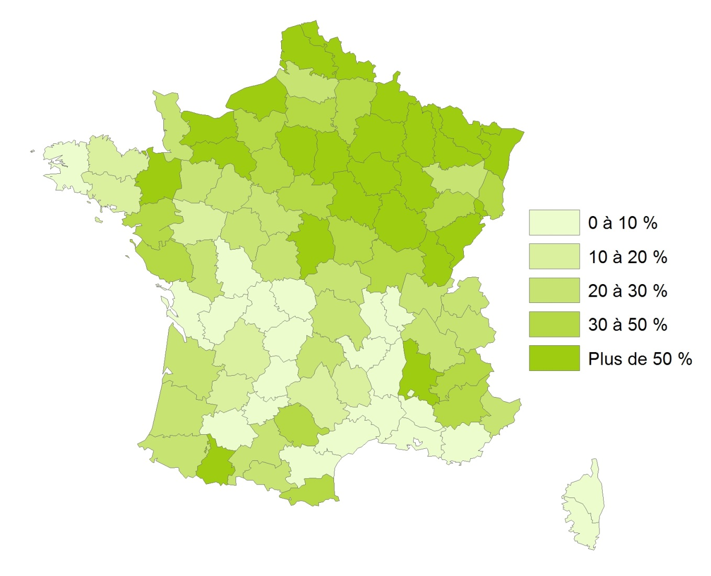
Résultats Estimation d’une probabilité de récolte par département
Calcul d’une probabilité de récolte départementale :
Calcul de la probabilité de récolte par classe de taille de propriété et avec les variables contextuelles
Probabilité départementale = somme des probabilités par classe de taille pondérées par la proportion de ces classes de taille

Slide 13
Conclusions
On peut relier la probabilité d’observer une récolte à des caractéristiques de propriétaires.
Modèle très rustique mais améliorable par l’introduction de nouvelles variables (CSP, morcellement, essences présentes sur la propriété) prochainement disponibles
Autres modèles à réaliser : Probabilité de récolte commercialisée
Probabilité de récolte n’est pas récolte : Relier la présence de récolte à l’intensité de la récolte ; problème de disponibilité et de précision de données

